Slide 1
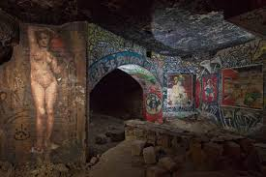
ΟΙ ΚΑΤΑΚΟΜΒΕΣ
ΜΑΘΗΜΑ ΖΩΗΣ ΑΠΟ ΤΑ ΕΓΚΑΤΑ ΤΗΣ ΓΗΣ

Slide 2
ΚΑΤΑΚΟΜΒΗ (κατά+κύμβη ): υπόγειος τάφος Οι κατακόμβες ήταν χριστιανικά κοιμητήρια που χρησιμοποιήθηκαν κατά την περίοδο των διωγμών ως καταφύγιο και τόπος τέλεσης της Θείας Ευχαριστίας.
Οι διωκόμενοι χριστιανοί, αναγκάστηκαν να καταφεύγουν σε κατακόμβες για να:
συναντώνται,
να ακούν το κήρυγμα και
να μετέχουν στη Θεία Ευχαριστία.

Slide 3
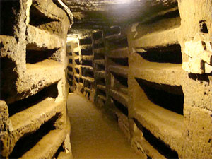
α. Οι κατακόμβες: καταφύγιο για τους διωκόμενους χριστιανούς
Οι κατακόμβες ήταν υπόγειες σήραγγες σε μορφή λαβύρινθου, που μπορούσαν να φτάνουν σε μήκος πολλών χιλιομέτρων.
Στον πορώδη τοίχο των διαδρόμων είχαν δημιουργηθεί ορθογώνια κοιλώματα για την τοποθέτηση των νεκρών.

Slide 4
Yπήρχαν επίσης μεγαλύτερα κοιλώματα με καμάρα στο πάνω μέρος ή και ολόκληρα δωμάτια που χρησίμευαν ως οικογενειακοί τάφοι, διακοσμημένοι με τοιχογραφίες.
https://goo.gl/CQo7sD

Slide 5
ΕΡΩΤΗΣΕΙΣ - ΔΡΑΣΤΗΡΙΟΤΗΤΕΣ
Ομάδα μαθητών αξιοποιώντας το διαδίκτυο να «επισκεφθεί» την κατακόμβη του Aγίου Καλλίστου στη Ρώμη και να κάνει μια λεπτομερή παρουσίασή της στην τάξη.

